Slide 1
Ақпаратты қайдан алу керек?

Slide 2
Жоспар
Ақпаратты қайдан алу керек
хабардар болу
жаңа идеялар
Ақпаратты қалай тексереді
Ресми дереккөздер
Зерттеулер, ғылыми жұмыстар

Slide 3
Дереккөздер
Сайттар
Әлеуметтік желілер
Подкасттар
Телеграм
Сілтеме
Ресми дереккөздер

Slide 4
Калькуляторлар
https://www.carbonfootprint.com/calculator.aspx - көміртегі ізі
https://www.waterfootprint.org/resources/interactive-tools/personal-water-footprint-calculator/ - су ізі
https://www.waterfootprint.org/resources/interactive-tools/extended-water-footprint-calculator/ - кеңейтілген су ізі
https://www.footprintcalculator.org/home/en Эко-ізі

Slide 5
Көміртек және су ізі
https://globalcarbonatlas.org/ - көміртегі ізінің атласы
https://www.overshootday.org/newsroom/country-overshoot-days/ - Экологиялық борыш күні
https://www.waterfootprint.org/resources/interactive-tools/product-gallery/ - азық-түліктердің су ізі
https://www.waterfootprint.org/resources/interactive-tools/national-water-footprint-explorer/ - елдердің су ізі
https://data.footprintnetwork.org/?_ga=2.173357219.1432972209.1574400746-801039877.1574400746#/ - елдердің биосыйымдылығы және эко-ізі

Slide 6
Карталар
https://fires.ru/ - өрттер
https://firms.modaps.eosdis.nasa.gov/map/#d:2023-05-07..2023-05-13;l:fires_all,street;@71.6,48.7,5.7z - өрттер
https://www.windy.com/?43.264,76.929,5 ауа, ластауыштар, желдер
https://www.globalforestwatch.org/map/country/KAZ/ ормандар картасы
https://climate.nasa.gov/images-of-change/?intent=131&id=879#879-retreat-of-the-quelccaya-ice-cap-peru - Климаттың өзгеруі туралы НАСА фотосуреті
https://www.waterfootprintassessmenttool.org/world/accounting/map/blue - су ізі
https://wasteopen.gharysh.kz/ - Қазақстанның экологиялық картасы

Slide 7
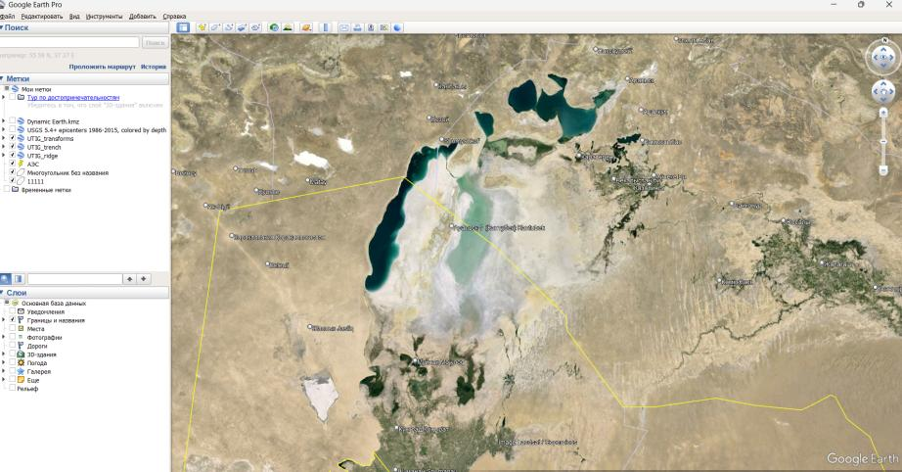
Google Earth

Slide 8
Ақпаратты тексеру
https://ecogolik.ru/sostav_kosmetika/ - косметика мен тұрмыстық химия құрамын тексеру
https://www.ewg.org/skindeep/ - зерттеулерге сілтеме арқылы құрамдарды тексеру
https://www.ecolabelindex.com/ecolabels/?st=category,textiles - Экотаңбалаулар
Factcheck.kz
Проверено.Медиа

Slide 9
Климаттың өзгеруі
https://caneecca.org/ - Шығыс Еуропа, Кавказ және ОА аймағындағы климаттық қоғамдық ұйымдар желісі
https://www.ipcc.ch/ - КӨМСТ
https://www.un.org/ru/youthink/climate.shtml БҰҰ
https://wmo.int/ru - Дүниежүзілік метеорологиялық ұйым
https://science.nasa.gov/climate-change/ - NASA
https://kids.nationalgeographic.com/science/article/climate-change National geographic
https://climateactiontracker.org/countries/kazakhstan/ - елдер өз міндеттемелерін қалай орындайды
https://www.floodmap.net/ - модельдеу, карта. Нені су басады.

Slide 10
Ресми дереккөздер
https://www.kazhydromet.kz/ru/ecology/ezhemesyachnyy-informacionnyy-byulleten-o-sostoyanii-okruzhayuschey-sredy Казгидромет
https://stat.gov.kz/ru/industries/environment/ - Ұлттық статистика бюросы
https://www.gov.kz/memleket/entities/ecogeo?lang=ru - Экология министрлігі

Slide 11
Ресми дереккөздер
https://www.who.int/data ДДҰ - деректер
https://data.unicef.org/ - Юнисеф
https://data.worldbank.org/ Дүниежүзілік банк
https://ourworldindata.org/charts - көп статистика
https://www.un.org/ru/ - БҰҰ
https://www.un.org/sustainabledevelopment/ru/sustainable-development-goals/ - Орнықты Даму мақсаттары
https://www.fao.org/about/about-fao/ru/ - Азық-түлік және ауыл шаруашылығы ұйымы

Slide 12
Ғылыми мақалалар
https://www.sciencedirect.com/search
https://www.mdpi.com/search?q=footprint&journal=resources
https://www.tandfonline.com/action/doSearch
https://www.ncbi.nlm.nih.gov/
https://scholar.google.com/

Slide 13
Жаңалықтар
https://livingasia.online/
https://ecostan.rocks/
https://plus-one.ru/
http://www.ecocommunity.ru/

Slide 14
Подкасттар
💚Тазалықты мұра ет
💚Qarlygash тұрмыстағы экология
💚РБК Трендтер ұсынған жасыл подкаст.
💚Гринпис қайда қарап отыр?
💚Таза ел, сондай-ақ «Комсомольская правда» радиосынан
💚«ЭГО-дан ЭКО-ға», Экология, орнықты даму, ESG
💚Мен бүгін бұл туралы ойланамын, Зоя Андерс.
💚Одан да жылырақ
💚Пакет қажет емес

Slide 15
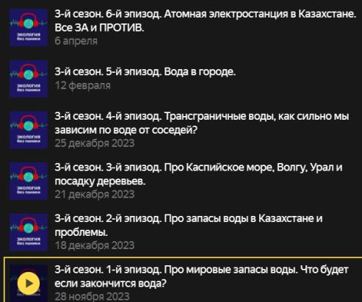
Дүрбелеңсіз экология подкасты
Youtube
1 маусым - қалдықтар
2 маусым - әр түрлі
3 маусым - су
https://ecologiya-bez-paniki.mave.digital/
Instagram

Slide 16
Телеграм
Climate Action Network
Шырайналма
Фанатизмсіз экология
ESG World
Экология саусақтарда
EducationEco
Лайфстайл, шеринг, ақылды тұтыну, урбанистика
Air Quality Science

Slide 17
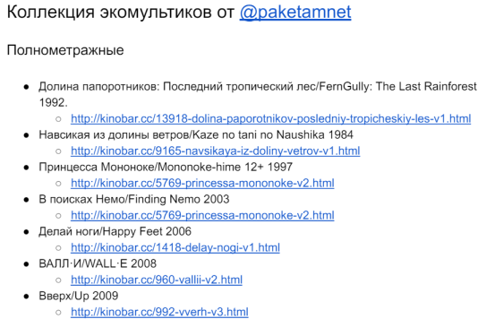
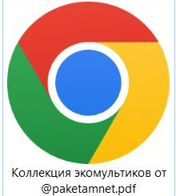
Қосымша
Google Alerts
Climate Action Network сілтемесіне жазылу

